Slide 1
STANDARDY OCHRONY MAŁOLETNICH
ZESPÓŁ SZKOLNO – PRZEDSZKOLNY NR 4 IM. ADAMA MICKIEWICZA W NOWYM SĄCZU

Slide 2
Ustanowienie Standardów Ochrony Małoletnich
1. Standardy wprowadza ustawa z dnia 28 lipca 2023 r. o zmianie ustawy – Kodeks rodzinny i opiekuńczy oraz niektórych innych ustaw (Dz.U. z 2023 r. poz. 1606).
2. Modyfikuje ona m.in. ustawę z dnia 13 maja 2016 r. o przeciwdziałaniu zagrożeniom przestępczością na tle seksualnym:
* to w niej pojawią się Standardy Ochrony Małoletnich (rozdział 4b) –art. 22b – art. 22c,
* ustawa zmienia nazwę na: ustawa z dnia 13 maja 2016 r. o przeciwdziałaniu zagrożeniom przestępczości na tle seksualnym i ochronie małoletnich.
3. Ustawa weszła w życie 15 lutego 2024 r., a nowe obowiązki są w pełni egzekwowalne od 15 sierpnia 2024 r.

Slide 3
STANDARDY OCHRONY MAŁOLETNICH są to konkretne spisane reguły, zasady, praktyki, które gwarantują, że małoletni w Szkole są bezpieczni, nie doznają krzywdzenia ze strony pracowników, wolontariuszy a co więcej i rówieśników. Szkoła ustanowiła i wprowadziła w życie „Standardy Ochrony Małoletnich” przed krzywdzeniem i zapewnienia im bezpieczeństwa. W dokumencie Standardów zapisane są:
Procedury zgłaszania podejrzeń oraz podejmowania interwencji, które określają krok po kroku, jakie działanie należy podjąć w sytuacji krzywdzenia małoletniego lub zagrożenia jego bezpieczeństwa..
Zasady ochrony danych osobowych małoletniego, które określają sposób przechowywania i udostępniania informacji o małoletnim oraz zasady ochrony wizerunku małoletniego, które określają sposób jego utrwalania i udostępniania.
Zasady dostępu małoletniego do Internetu oraz ochrony małoletnich przed szkodliwymi treściami.
Zasady bezpiecznych relacji personelu Szkoły – małoletni, określające jakie zachowania są niedozwolone w kontakcie z małoletnim.

Slide 4
Szkoła monitoruje, edukuje i angażuje swoich pracowników w celu zapobiegania krzywdzeniu dzieci
1. W ramach rekrutacji członków personelu pracujących z dziećmi prowadzona jest ocena przygotowania kandydatów do pracy z dziećmi oraz sprawdzane są ich referencje.
2. Szkoła uzyskała o każdym członku personelu dane z Rejestru Sprawców Przestępstw na Tle Seksualnym oraz informacje z Krajowego Rejestru Karnego i rejestrów karalności państw trzecich w zakresie określonych przestępstw (lub odpowiadających im czynów zabronionych w przepisach prawa obcego) lub w przypadkach prawem wskazanych oświadczenia o niekaralności.
3. Określone są zasady bezpiecznych relacji całego personelu szkoły z dziećmi, wskazujące jakie zachowania w organizacji są niedozwolone, a jakie pożądane w kontakcie z dzieckiem.

Slide 5
4. Szkoła zapewnia swoim pracownikom edukację na temat ochrony dzieci przed krzywdzeniem i pomocy dzieciom w sytuacjach zagrożenia, w zakresie:
rozpoznawania symptomów krzywdzenia dzieci;
procedur interwencji w przypadku podejrzeń krzywdzenia;
odpowiedzialności prawnej pracowników placówki zobowiązanych do podejmowania interwencji;
procedury „Niebieskie Karty”.

Slide 6
Najważniejsze zasady bezpiecznych relacji personelu Szkoły z jego uczniami:
1. Podstawową zasadą wszystkich czynności podejmowanych przez personel Szkoły jest działanie dla dobra ucznia i w jego interesie. Personel traktuje ucznia z szacunkiem oraz uwzględnia jego godność i potrzeby. Niedopuszczalne jest stosowanie przemocy wobec ucznia w jakiejkolwiek formie.
2. Zasady bezpiecznych relacji personelu z uczniami obowiązują wszystkich pracowników, stażystów i wolontariuszy.
3. Znajomość i zaakceptowanie zasad są potwierdzone podpisaniem oświadczenia.
4. Pracownik Szkoły zobowiązany jest do utrzymywania profesjonalnej relacji z uczniami i każdorazowego rozważenia, czy jego reakcja, komunikat bądź działanie wobec ucznia są odpowiednie do sytuacji, bezpieczne, uzasadnione i sprawiedliwe wobec innych uczniów.

Slide 7
5. Pracownik Szkoły w kontakcie z uczniami:
zachowuje cierpliwość i odnosi się do ucznia z szacunkiem;
uważnie wysłuchuje uczniów i stara się udzielać im odpowiedzi dostosowanej do sytuacji i ich wieku;
nie zawstydza ucznia, nie lekceważy, nie upokarza i nie obraża;
nie krzyczy, chyba że wymaga tego sytuacja niebezpieczna (np. ostrzeżenie);
nie ujawnia drażliwych informacji o uczniu osobom do tego nieuprawnionym, dotyczy to również ujawniania jego wizerunku.

Slide 8
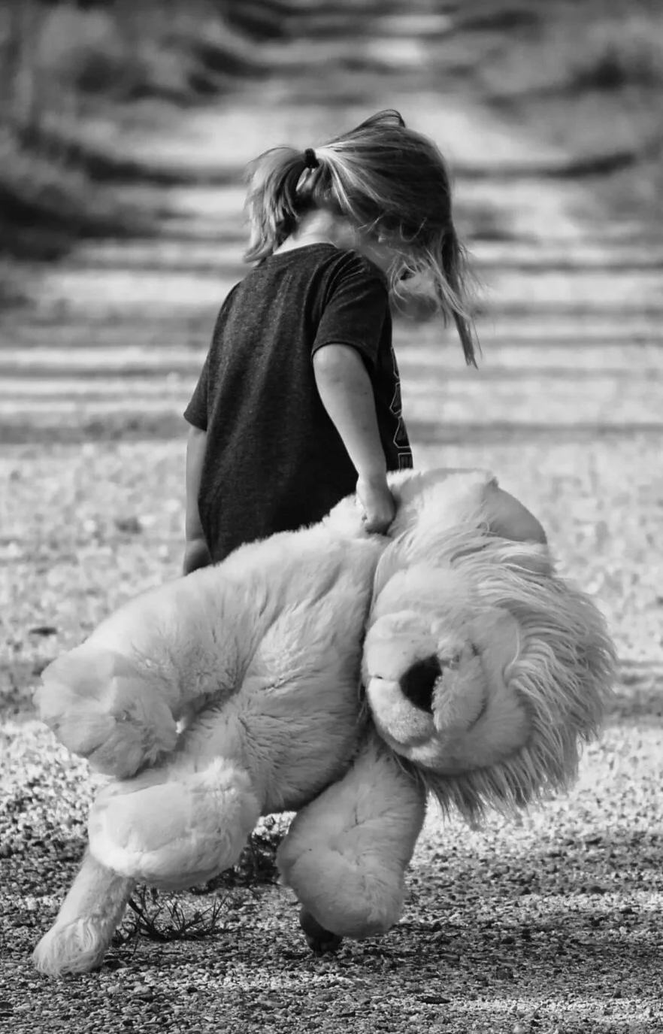
Pracownicy Szkoły w ramach wykonywanych obowiązków zwracają uwagę na czynniki ryzyka krzywdzenia małoletnich
Informacje o każdym niepokojącym zdarzeniu czy zaobserwowanej sytuacji kryzysowej wymagają interwencji pracownika szkoły, np. uczeń jest często brudny, nieprzyjemnie pachnie; uczeń kradnie jedzenie, pieniądze itp.; uczeń żebrze - uczeń jest głodny; uczeń nie otrzymuje potrzebnej mu opieki medycznej, szczepień, okularów itp.; uczeń nie ma przyborów szkolnych, odzieży i butów dostosowanych do warunków atmosferycznych; uczeń ma widoczne obrażenia ciała, mówi o przemocy…

Slide 9
Niepokojące zachowania rodziców to, np.:
rodzic (opiekun) podaje nieprzekonujące lub sprzeczne informacje lub odmawia wyjaśnień przyczyn obrażeń ucznia;
rodzic (opiekun) odmawia kontaktów z osobami zainteresowanymi losem ucznia;
rodzic (opiekun) mówi o małoletnim w negatywny sposób, ciągle obwinia, poniża strofuje ucznia;
rodzic (opiekun) poddaje małoletniego surowej dyscyplinie lub jest nadopiekuńczy lub zbyt pobłażliwy lub odrzuca małoletniego;
rodzic (opiekun) nie interesuje się losem i problemami małoletniego;
rodzic (opiekun) często nie potrafi podać miejsca, w którym aktualnie przebywa małoletni;
rodzic (opiekun) jest apatyczny, pogrążony w depresji;
rodzic (opiekun) zachowuje się agresywnie;
rodzic (opiekun) ma zaburzony kontakt z rzeczywistością np. reaguje nieadekwatnie do sytuacji; wypowiada się niespójnie;
rodzic (opiekun) nie ma świadomości lub neguje potrzeby małoletniego;
rodzic (opiekun) faworyzuje jedno z rodzeństwa;
rodzic (opiekun) przekracza dopuszczalne granice w kontakcie fizycznym lub werbalnym;
rodzic (opiekun) nadużywa alkoholu, narkotyków lub innych środków odurzających.

Slide 10
Zasady ochrony danych osobowych małoletniego:
pracownik Szkoły ma obowiązek zachowania tajemnicy danych osobowych, które przetwarza oraz zachowania w tajemnicy sposobów zabezpieczenia danych osobowych przed nieuprawnionym dostępem;
dane osobowe ucznia są udostępniane wyłącznie osobom i podmiotom uprawnionym na podstawie odrębnych przepisów;
pracownik Szkoły jest uprawniony do przetwarzania danych osobowych ucznia i udostępnienia tych danych w ramach zespołu interdyscyplinarnego

Slide 11
Zasady ochrony wizerunku ucznia w Zespole Szkolno-
Przedszkolnym nr 4 w Nowym Sączu:
Pracownikowi Szkoły nie wolno umożliwiać przedstawicielom mediów utrwalania wizerunku ucznia (tj. filmowanie, fotografowanie) na terenie Szkoły bez pisemnej zgody opiekuna małoletniego i zgody dyrektora.
Niedopuszczalne jest podanie przedstawicielowi mediów danych kontaktowych opiekuna małoletniego bez wiedzy i zgody tego opiekuna.
Jeżeli wizerunek małoletniego stanowi jedynie szczegół całości, takiej jak zgromadzenie, krajobraz, publiczna impreza, zgoda opiekunów na utrwalanie wizerunku małoletniego nie jest wymagana.

Slide 12
Zasady udostępniania rodzicom i uczniom standardów do zapoznania się z nimi i ich stosowania:
Dokument „Standardy Ochrony Małoletnich” jest dokumentem Szkoły ogólnodostępnym dla personelu Szkoły, uczniów oraz ich opiekunów.
Dokument opublikowany jest na stronie internetowej Szkoły, dostępny w Sekretariacie Szkoły oraz pokoju nauczycielskim.
Dokument omawiany jest na pierwszym zebraniu z opiekunami w danym roku szkolnym(chyba, że ulegnie zmianie, wówczas omawiany jest również na pierwszym z zebrań odbywającym się po wprowadzeniu zmian).
Nauczyciel daje opiekunowi do podpisania oświadczenie, że zapoznał się ze Standardami.
Nauczyciele, wychowawcy na lekcji wychowawczej mają obowiązek zapoznania uczniów ze Standardami oraz omówienia ich w taki sposób, aby uczniowie mogli go zrozumieć niezależnie od wieku i sprawności intelektualnej.

Slide 13
Ważne numery:
112 – numer alarmowy do użycia w nagłych sytuacjach.
Ogólnopolskiego Pogotowia dla Ofiar Przemocy w Rodzinie „Niebieska Linia" tel. 800 12 00 02 (linia całodobowa i bezpłatna), w poniedziałki w godz. 18.00 –22.00 można rozmawiać z konsultantem w języku angielskim, a we wtorki w godz. 18.00 –22.00 w języku rosyjskim.
Dyżur prawny tel. (22) 666 28 50 (linia płatna, czynna w poniedziałek i wtorek w godzinach 17.00 –21.00) oraz tel. 800 12 00 02 (linia bezpłatna, czynna w środę w godzinach 18.00 –22.00).
Poradnia e-mailowa: niebieskalinia@niebieskalinia.info.
SKYPE: pogotowie.niebieska.linia ze specjalistą z zakresu przeciwdziałania przemocy w rodzinie – konsultanci posługują się językiem migowym.
Ogólnokrajowej Linii Pomocy Pokrzywdzonym tel. +48 222 309 900 przez całą dobę można anonimowo uzyskać informacje o możliwości uzyskania pomocy, szybką poradę psychologiczną i prawną, a także umówić się na spotkanie ze specjalistami w dowolnym miejscu na terenie Polski. Możliwe są konsultacje w językach obcych oraz w języku migowym.
Policyjny telefon zaufania dla osób doznających przemocy domowej nr 800 120 226 (linia bezpłatna przy połączeniu z telefonów stacjonarnych, czynna codziennie w godzinach od 9.30 do 15.30, od godz. 15.30 do 9.30 włączony jest automat).

Slide 14

Dziękuję za uwagę!
Maria Gałek
Psycholog szkolny

